Slide 1


ỦY BAN NHÂN DÂN QUẬN LONG BIÊN
TRƯỜNG TIỂU HỌC ĐÔ THỊ VIỆT HƯNG
BÀI GIẢNG ĐIỆN TỬ
KHỐI 3
MÔN: TOÁN

Slide 2




NGUYỄN
THỊ ÁI QUYÊN

Slide 3
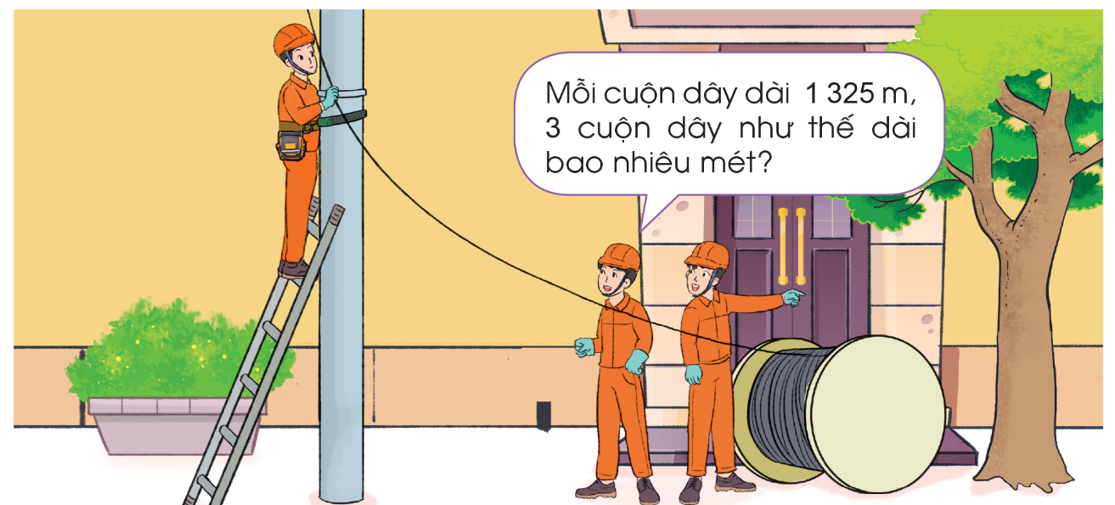

Slide 4
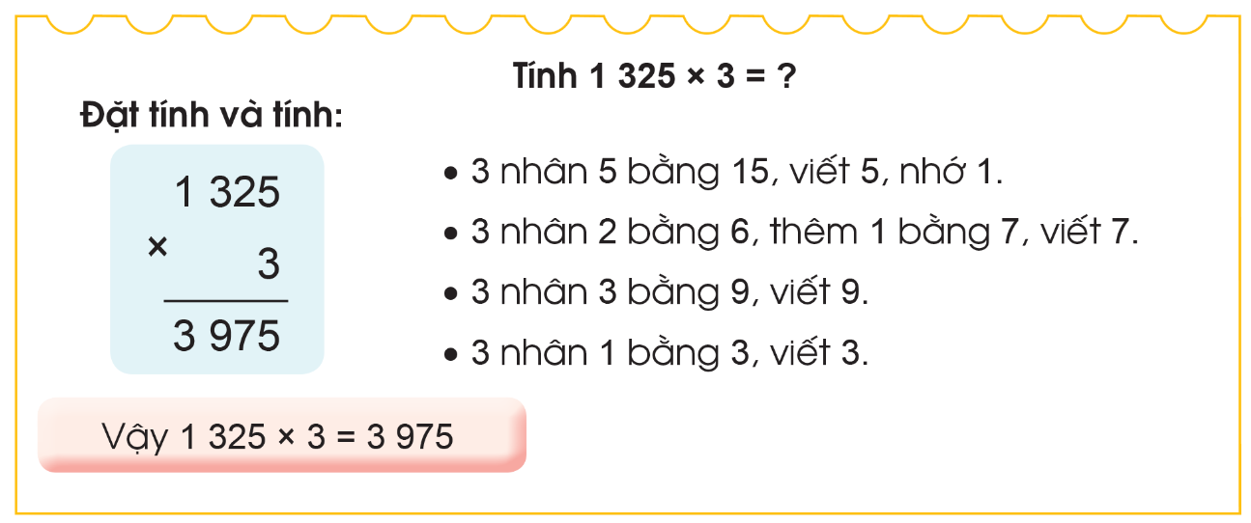

Slide 5
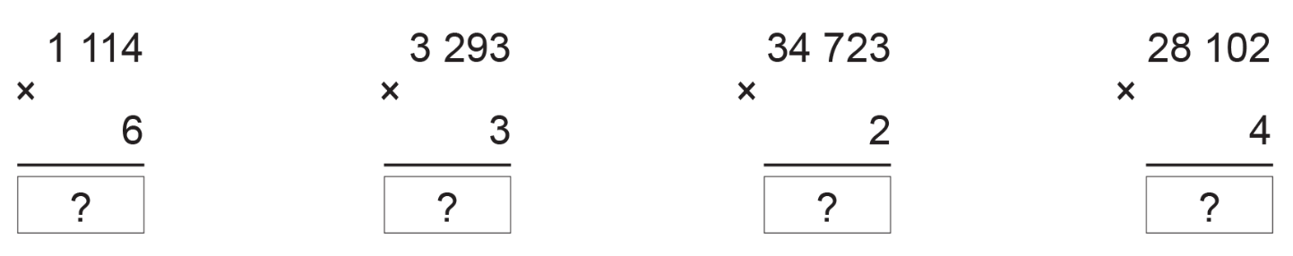
1
Tính
9
8
7
9
6
9
4
4
6
11
6
6
8
4
2
4
0
8

Slide 6
2
Đặt tính rồi tính

Slide 7

438 x 2 = ?
438
x
2
8
7
6

Slide 8
1 911 x 5= ?
1 911
x
5
9
5
5
5

Slide 9
7 101 x 8= ?
7 101
x
8
56
8
0
8

Slide 10
12 061 x 4 = ?
12 061
x
4
4
8
2
4
4

Slide 11

Hẹn gặp lại các em ở tiết sau!

